Slide 1
Международный конкурс
Номинация: «Сотрудничество ДОО и семьи»
Информационно- познавательный
музыкальный журнал
для детей и родителей
Современная инновационная форма
сотрудничества ДОО и семьи
Цель: Создание единого образовательного пространства, сохранение преемственности между семьей и ДОУ в музыкальном развитии детей дошкольного возраста.
Авторы презентации:
музыкальные руководители
ЛГ МАДОУ ДСОВ №4 «Золотой петушок»
г. Лангепас, ХМАО-Югра
Саляхова Зухра Наилевна
Миллер Маргарита Ивановна

Slide 2
Выпуск №1
Информационно- познавательный
музыкальный журнал
для детей и родителей

Slide 3
Содержание:
Музыкальная азбука
«Знакомство со звуками. Звуки – шумы»
Сказки о музыке.
«Невидимая музыка»
«Свирель»
Музыка в живописи
«Дети и флейта»
Это интересно знать
«Музыку в каждый дом. Домашняя фонотека»
Музыкальные ребусы
Мастер – класс по изготовлению
музыкальных инструментов «Барабанчики»

Slide 4
Музыкальная азбука
Знакомство со звуками. Звуки-шумы.
На свете много разных звуков, мы всегда что-нибудь слышим: шорохи, скрип веток, журчание воды, стрекотание кузнечика. Это Звуки-шумы.
Чтобы с ними познакомиться, нужно только хорошенько прислушаться ко всему, что происходит вокруг. Все что движется вокруг нас, издает звуки, шумы. И даже самые слабые звуковые волны воздействуют на нас помимо нашей воли.
Шум может быть приятен или неприятен, в зависимости от нашего настроения. Иногда мы говорим "шум дождя", а иногда - "музыка дождя" Правда красиво звучит?
Но шумы нельзя превратить в ноты, хотя многие музыкальные инструменты научились ПОДРАЖАТЬ им.
Есть еще звуки речи из которых складываются слова. Но самые интересные -это МУЗЫКАЛЬНЫЕ ЗВУКИ
Только самый внимательный сможет услышать их голоса, познакомиться с ними, подружиться и тогда звуки помогут освоить музыкальную азбуку и попасть в Страну большой Музыки!

Slide 5
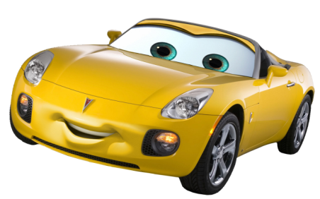
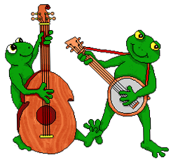
Все на свете дети знают Звуки разные бывают. Журавлей прощальный клекот, Самолета громкий рокот.
Гул машины во дворе Лай собаки в конуре Стук колес и шум станка, Тихий шелест ветерка.
Это звуки - шумовые. Только есть еще другие: Не шуршание, не стуки - Музыкальные есть звуки.

Slide 6
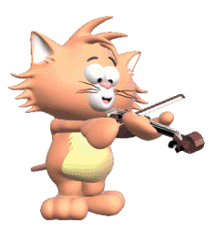
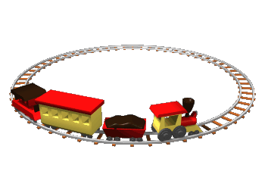
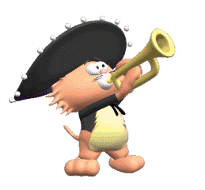
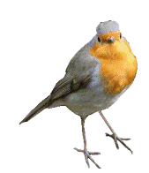
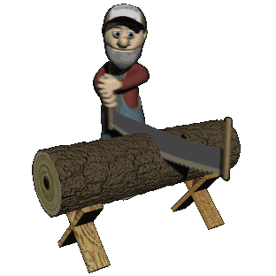
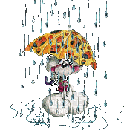
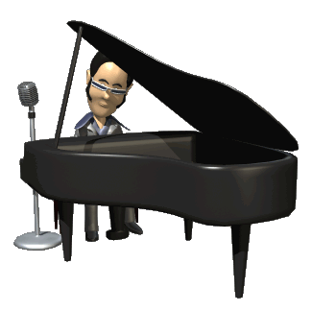
А теперь посмотрим, кто внимательный тот сразу найдет музыкальные и шумовые звуки.
Подсчитай сколько музыкальных звуков и сколько шумовых

Slide 7
Сказки о музыке
Музыка входит в мир ребенка с рождения, и сопровождает человека всю жизнь.
Музыка дарит нам красоту и наполняет гармонией.
Сказки о музыке помогут вашим детям полюбить музыку, музыкальные инструменты и проникнуться душой музыкальных произведений.
Детские сказки о музыке важны для гармоничного развития ребенка. Они пригодятся при изучении музыкальной грамоты, и даже помогут детям привить любовь к музыке и развить музыкальный вкус.
Мы благодарны современным авторам - писателям и поэтам, которые пишут такие замечательные детские сказки о музыке в стихах и прозе.

Slide 8
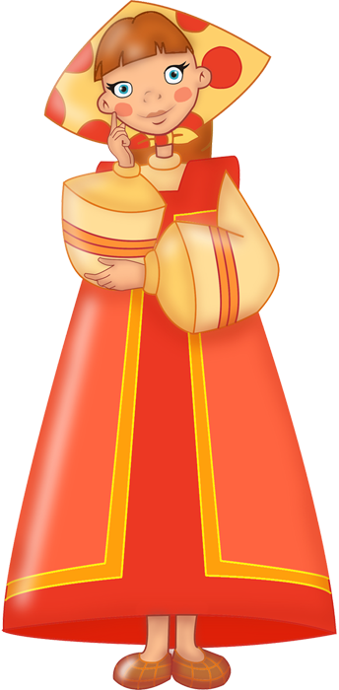
Сказка «НЕВИДИМАЯ МУЗЫКА»
В стародавние времена залетел в терем Снежный Вихрь и похитил Настю-Льняную Косу. Запечалился её сын Иванушка, да видит, делать нечего ? Пошёл искать по свету матушку родную. Побывал молодец в трёх царствах - Медном, Серебряном, Золотом. Исходил поля широкие, горы высокие, леса дремучие. Нигде нет Насти- Льняной Косы.
Поехал Иванушка по морю-океану к острову Буяну, где прятал Снежный Вихрь пленниц. Идёт островом Иванушка, тропой безвестной, и слышит: в камышовых зарослях, в ивняке да в рябиновой чащобе музыка играет.
Сделает шаг - барабаны стучат, сделает другой , дудочки поют, побежит бегом - невидимая рука струны перебирает. В лопухи свернёт , затихает музыка. На дорогу вернётся . Опять серебряные звуки услышит. Как подошёл к зелёному пригорку, бубенцы зазвенели, трубы запели, барабаны ударили. Видит Иванушка: сидит, пригорюнившись, на белом камне Настя-Льняная Коса, поёт о своей несчастной доле.
Догадался добрый молодец, что невидимая музыка неспроста звучала - помогала найти ему матушку.

Slide 9
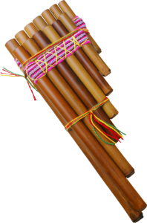
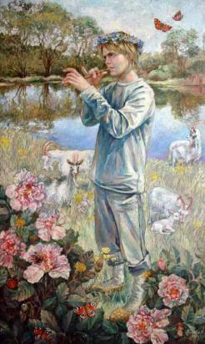
Сказка «СВИРЕЛЬ»
Юный пастух Лель ходил по лесам и лугам с певучей дудочкой-свирелью. Садился Лель на пригорке под березкой и начинал играть на свирели. Летний ветерок переставал шелестеть в траве и листьях, не хотел мешать ласковым мелодиям. Собиралось вокруг Леля стадо, слетелись птицы, выходили из лесов дикие звери - все слушали волшебную дудочку.
Из-под замшелого пня выползла старая-престарая змея - и ей нравились звуки, что извлекал пастушок из кленовой дудки. Глядел Лель вокруг и радовался - все его слушают. Хозяйки из деревень приносили пастуху-музыканту самые вкусные куски пирога, угощали молоком, малиной, сладкими пряниками и слушали.
Матерью Леля была Весна-Лада. Она наградила своего сына даром музыкальным. Слушала Лада, как Лель играл на свирели, собирала на лугах цветы и плела для сына венок.
Одевала она венок Лелю на голову, и шел он по весенней земле, поигрывая на своей свирели. Где проходил Лель - между людьми наступали мир, добро и дружеское согласие.

Slide 10
Музыка в живописи
Все виды искусства тесно связаны между собой. Многие великие художники свои впечатления о прекрасной музыке воплощали на своих полотнах. Существует много прекрасных фотографий, связанных с музыкой. Музыка нас окружает везде - главное уметь видеть и уметь слышать. Все виды искусства, и музыка в том числе, в принципе говорят об одном и том же. Они рассказывают о человеческих чувствах, настроениях, о наших взаимоотношениях, о нашей жизни, о том, что волнует душу.
Различие между видами искусств заключается лишь в том языке, на котором они передают нам эту информацию. Литература передаст её словом, скульптура – формой, музыка – звуком, а живопись – цветом.
Когда звуковые образы подкрепляются в воображении ребёнка образами художественными, запечатлёнными в картинах, то между ними возникает ассоциативная связь, которая помогает гораздо ярче представить себе содержание исполняемого произведения, глубже прочувствовать его смысл. Соответственно, исполнение в этом случае будет звучать убедительно и эмоционально.
Живопись и музыка имеют много точек соприкосновения, поэтому есть смысл хотя бы слегка познакомиться с этим видом искусства. Знакомить ребёнка с искусством живописи можно в музее под руководством опытного экскурсовода, на выставке, но можно это делать и дома по репродукциям картин великих художников.

Slide 11
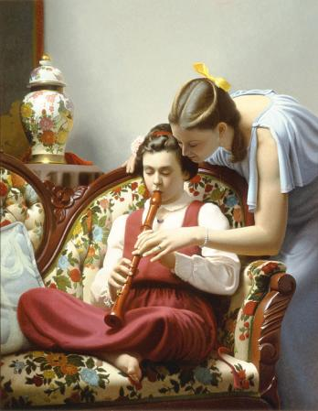
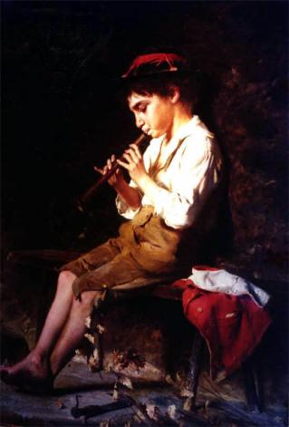
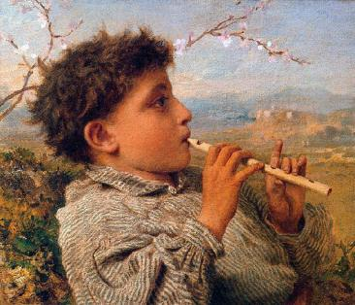
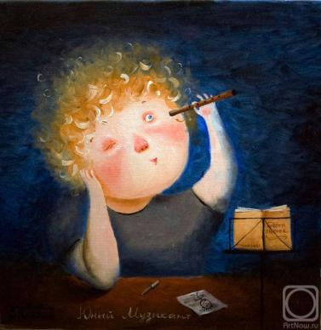
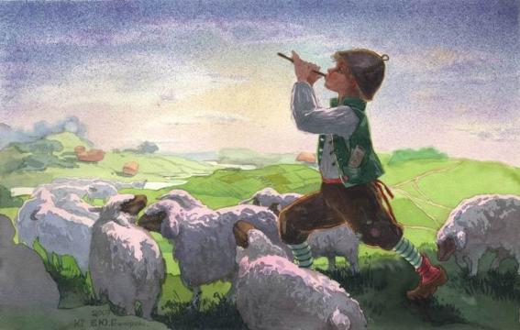
Дети и флейта
Софи Андерсон
Пастушок играющий
на свирели
Luigi Bechi
Stephen Gjertson
Светлана Рудикова Юный музыкант
Екатерина Гончарова -Пастушок

Slide 12
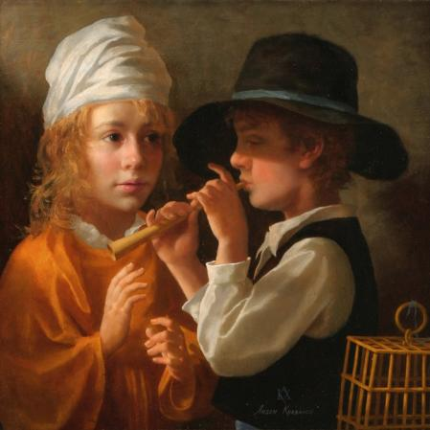
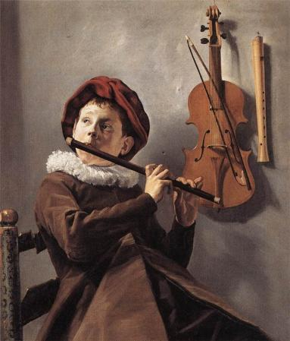
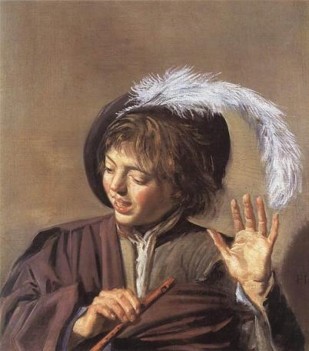
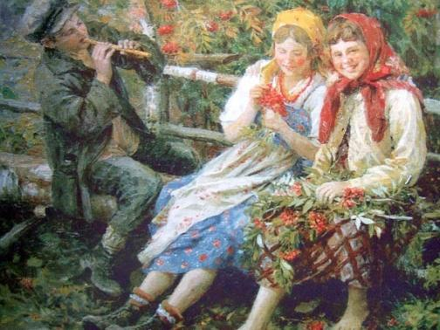
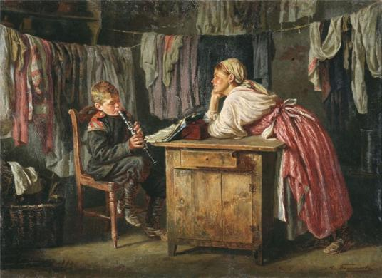
Арсен Курбанов
Концерт
Юдит Лейстер
Юный флейтист 1635
Франц Халс
Мальчик с флейтой 1623-25
Яков Башилов Кантонист 1892 г.
Федот Сычков Друзья

Slide 13
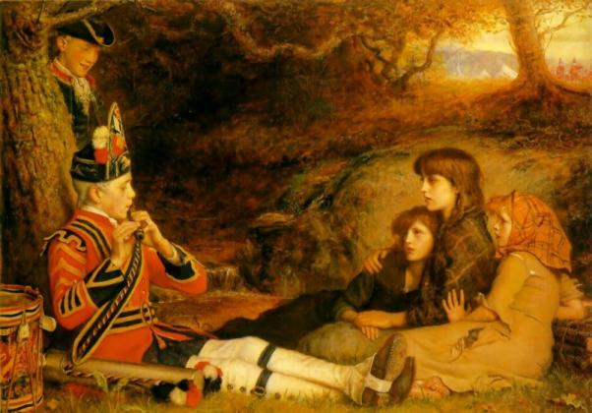
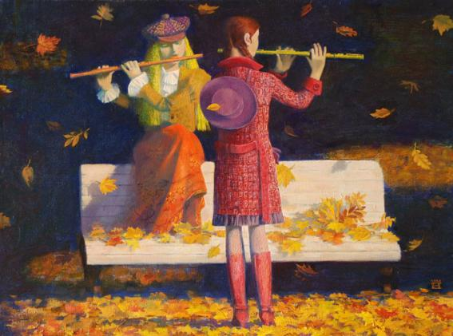
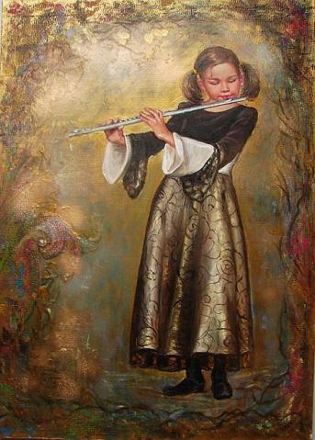
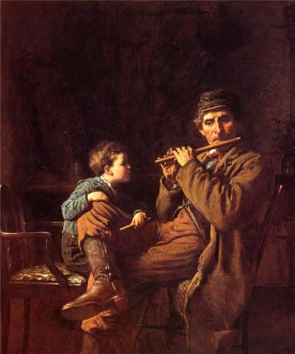
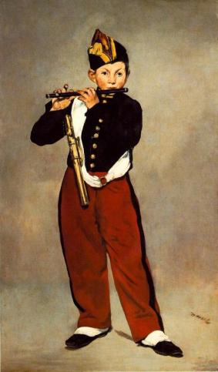
Джон Эверетт Миллес Флейтист
Елена Прудникова Адажио
Навродская Людмила.
Мелодия для светлячка
Эйстман Джонсон Серьезный ученик.
Флейтисты 1881 г.
Эдуар Мане Флейтист

Slide 14
Поэзия и музыка
Заиграю я на флейте. Слушают меня все дети. Полечку играю смело – Флейта весело запела. Мажирина Н.
Флейта — это звук волшебный, Это голос сокровенный, Это счастье и покой, Это разговор с душой. Это сердца излиянье, Добрых сил в него вливанье, Это крылья красоты, Голос веры и мечты. Флейта — сказочная фея, Открывающая двери В мир духовный и хрустальный И таинственно печальный.
О, чудесный голос флейты, До чего же ты хорош, Если даже лютых змей ты Крепко за душу берешь! Смело вьешь из них веревки, Одурманиваешь так, Что кивают хладнокровки, Головами точно в такт. И трясясь в змеином брейке, Капюшоны распустив, До упаду пляшут змейки Под волнующий мотив. Дядина Г

Slide 15
Это интересно знать
«Музыку в каждый дом. Домашняя фонотека»
Растет ребенок, и домашние с радостью отмечают в нем новые черты: он чутко реагирует на музыку – любит слушать, петь, неловко, но с удовольствием пытается танцевать, запоминает понравившиеся мелодии. Наверное, еще рано говорить о гениальности и музыкальной одаренности. Скорее всего, как и большинство малышей, он ЧУВСТВУЕТ музыку и получает большое удовольствие от ее звучания.
К сожалению, традиция, которая сохранялась во многих образованных семьях дореволюционной России – камерные вечера с романсами и музицированием – давным-давно забылась. А вместе с ней исчезла и особая, загадочная «среда», в которой музыкальная классика звучала естественно и гармонично. И хотя по-прежнему музыки дома много, она уже не является таинством, став навязчивым и часто агрессивным «фоном» каждого дня.

Slide 16
Если у вас дома совсем небольшой выбор музыки, можно положить начало новому семейному хобби – ФОНОТЕКЕ. Конечно, для семейных вечеров нужно выбирать музыку, доступную для восприятия ребенка.
Пусть для начала это будет популярный набор классики – фрагменты инструментальных и фортепьянных произведений И. - С. Баха, Л. Бетховена, А. Моцарта, Й. Гайдна, Ф. Шуберта, Э. Грига, П. Чайковского, старинная лютневая и инструментальная музыка XVII – XVIII веков.
Можно купить компакт-диски с колыбельными и известными классическими произведениями, детскими песнями В. Шаинского, Е. Крылатова, песнями из мультфильмов.
Кроме этого, домашняя фонотека может пополниться и другими экземплярами.
МУЗЫКАЛЬНЫЕ СКАЗКИ. Если малыш еще не умеет читать, главным развлечением становится телевизор или видеоигры.
Многие из нас забыли, что есть прекрасная альтернатива этому занятию – музыкальные сказки. Сейчас такие сказки переиздаются на компакт-дисках.

Slide 17
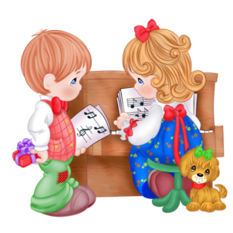
Можно посоветовать использовать следующие музыкальные сказки: «Лебединое озеро», «Спящая красавица», «Щелкунчик» П. И. Чайковского, музыкально-литературные композиции по балету С. Прокофьева «Золушка», Р. Щедрина «Конек-Горбунок» и другие.
Дети любят слушать такие произведения, тем более что одновременно можно заняться другими делами – рисованием, лепкой, любимыми игрушками.
КОЛЛЕКЦИЯ ЗВУКОВ. Для того чтобы собрать «коллекцию» звуков, вам понадобится только диктофон. Отправьтесь вместе с ребенком в путешествие за звуками по собственной квартире. Пусть он прислушается к тому, как звучат ваши шаги, скрипит дверь, открывается замок, мяукает кошка. Между прочим, это очень увлекательное и полезное музыкальное упражнение.
Итак, чтобы открыть малышу мир музыки, для начала необходимо развить в нем талант слушателя. Только в этом случае у ребенка может родиться и желание музицировать, и потребность петь и танцевать.

Slide 18
Музыкальные ребусы
Развивающие игры, в которых ребёнку необходимо отгадывать загадки, расшифровывать ребусы и головоломки, безусловно, любят все дети. Одной из самых популярных и занимательных головоломок является ребус.
Увлекательные ребусы для детей - это не только отличная гимнастика для развития интеллекта, но и хорошая возможность пополнить словарный запас выбор между похожими по смыслу словами, знакомясь, таким образом, с синонимами одного и того же понятия.
Также, вписывая ответ в ячейку, можно учиться правильному написанию слов. Музыкальные ребусы, к тому-же, помогают запомнить названии нот (до, ре, ми, фа, соль, ля, си)

Slide 19
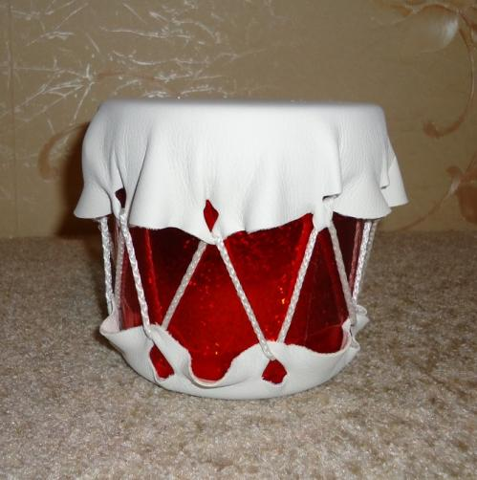
Мастер-класс по изготовлению музыкальных инструментов «Барабанчики»

Slide 20
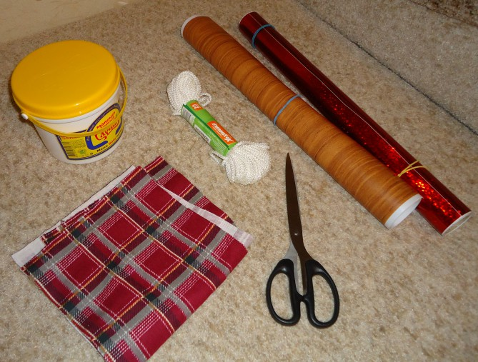
Оборудование: банка из - под майонеза, самоклеющаяся бумага, бельевая верёвка, ножницы, карандаш, кожа (или крепкая, плотная ткань) .

Slide 21
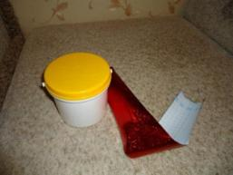
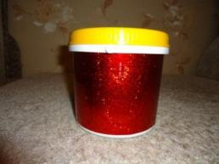
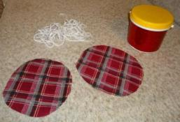
Шаг 1: вырезать из самоклеющейся бумаги прямоугольник, подходящий по размеру боковой стенке банки.
Шаг 2: приклеить прямоугольник на банку.
Шаг 3: вырезать из кожи (плотной ткани) 2 круга на верхнюю и на нижнюю стороны банки, так, чтобы оставалось место для шнуровки (примерно + 2 см) .

Slide 22
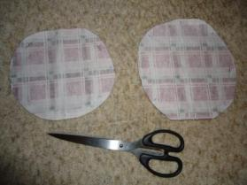
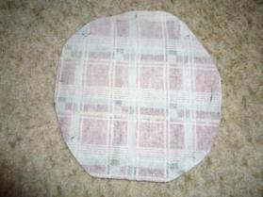
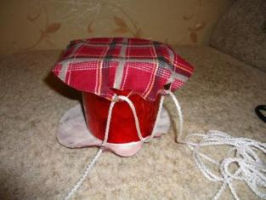
Шаг 4: Делим вырезанные круги (верхний, нижний) на 8 одинаковых секторов, делаем на них небольшие надрезы.
Шаг 5: Отрезаем подходящую по размеру верёвку и начинаем зигзагообразно шнуровать.

Slide 23
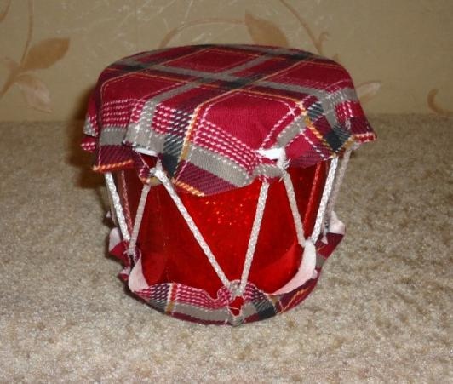
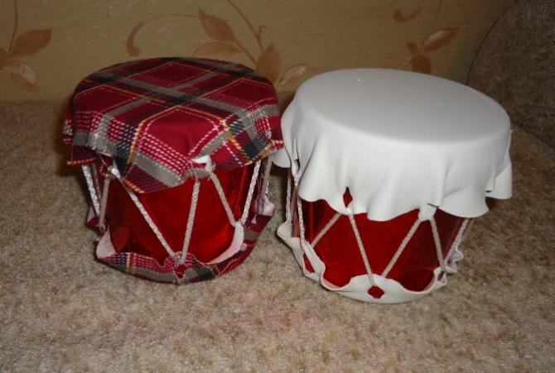
Наш барабан готов!
Для удобства можно повязать ленту для того, чтобы можно было надевать барабан на шею.

Slide 24
От редакции:
Уважаемые родители! Мы с нетерпением будем ждать Ваших откликов, пожеланий и предложений, которые непременно учтем в следующем номере нашего журнала.
__________________________
Саляхова Зухра Наилевна,
Миллер Маргарита Ивановна

Slide 25
Интернет – ресурсы:
http://www.muz-urok.ru/zvuki_muzikalnyi_shumy.htm
http://www.muz-urok.ru/skazki_o_muzike.htm
http://www.musical-sad.ru/forum/13-21-2
http://www.maam.ru/detskijsad/master-klas-po-izgotovleniyu-barabana.html
http://pochemu4ka.ru/load/konkurs_quot_zanimatelnye_golovolomki_quot/rebusy/421-1-0-10030

